Slide 1
Banner設計
4
新人培训课程 | 从入门到精通
作者：人马 | 淘宝北京UED
联系：13691596661
邮箱：renma@taobao.com

Slide 2
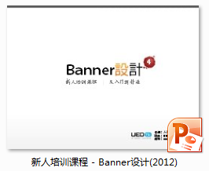
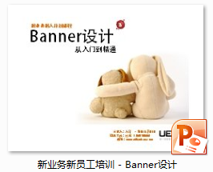
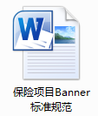
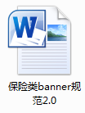
Banner設計
Taobao Beijing UED | renma
4
分享初衷
2010. 7
2010. 8
2011. 6
2012. 2

Slide 3
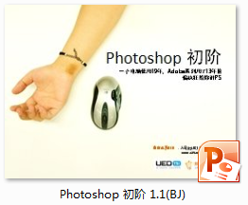
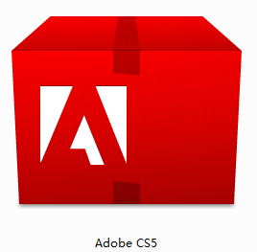
Banner設計
Taobao Beijing UED | renma
4
提升效率及设计质量
+
+
技术分享
软件共享
高质量素材

Slide 4
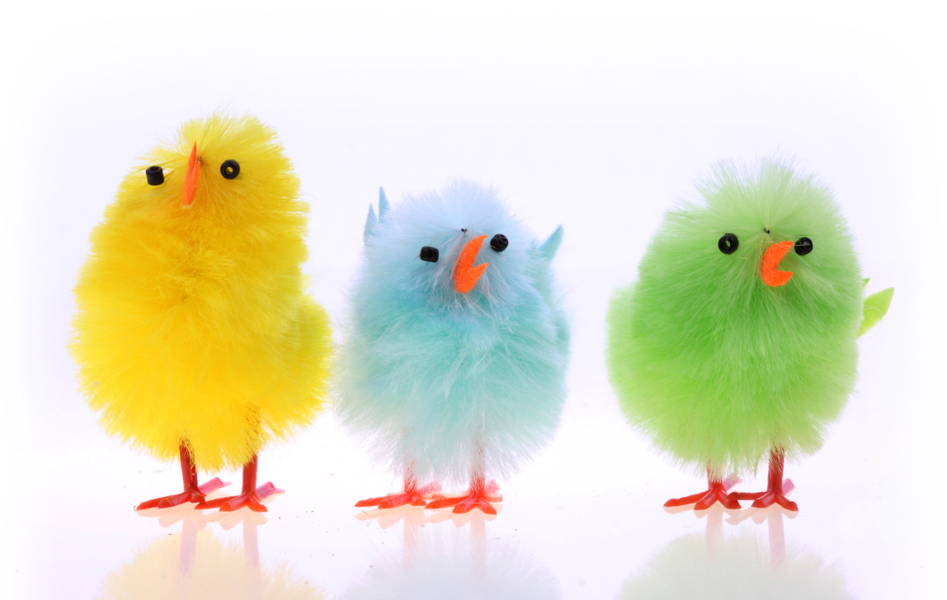
Banner設計
Taobao Beijing UED | renma
4
什么是Banner?
百度百科：
Banner主要体现中心意旨，
形象鲜明表达最主要的情感思想的表达。
主要类型：
页面中的横幅广告
游行活动时的旗帜
报纸杂志上的大标题

Slide 5
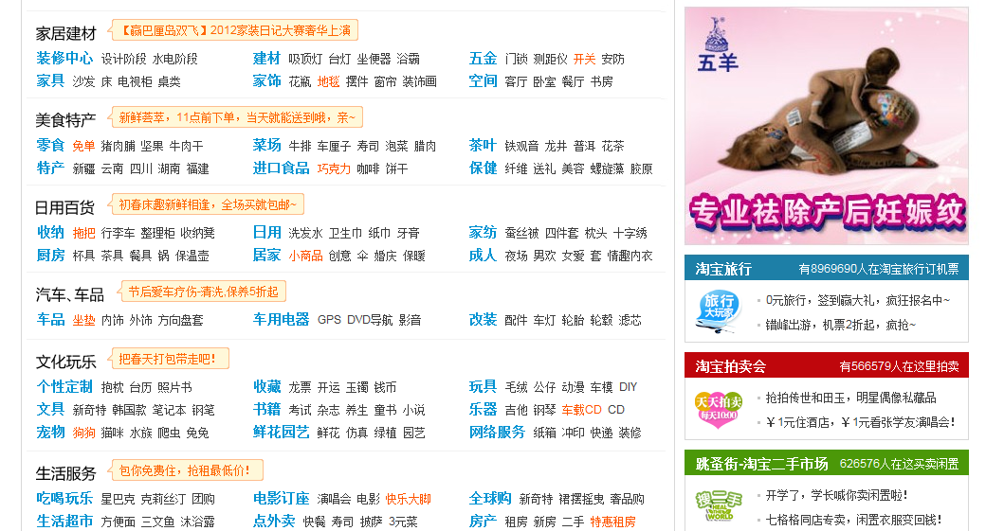
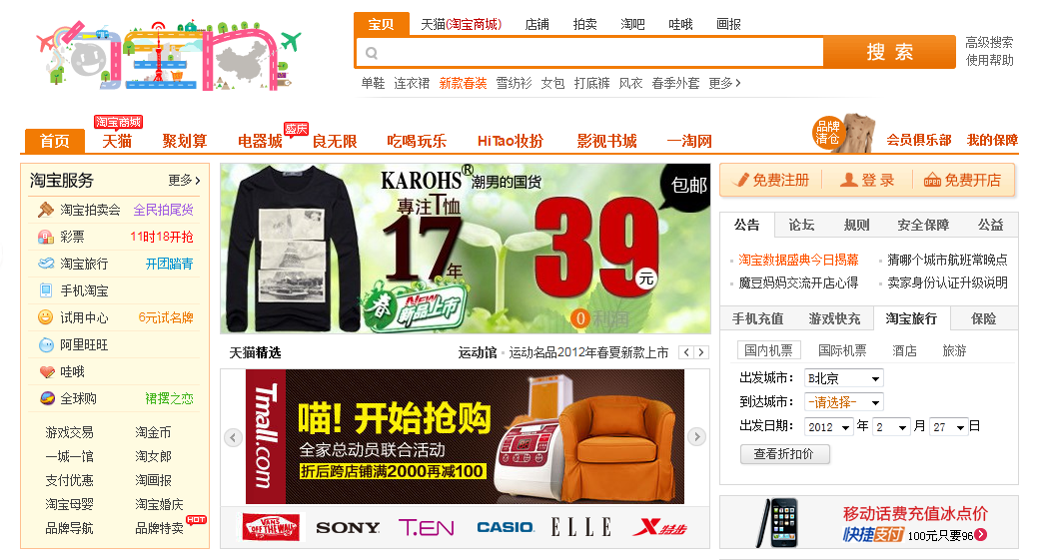
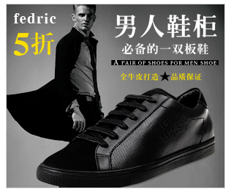
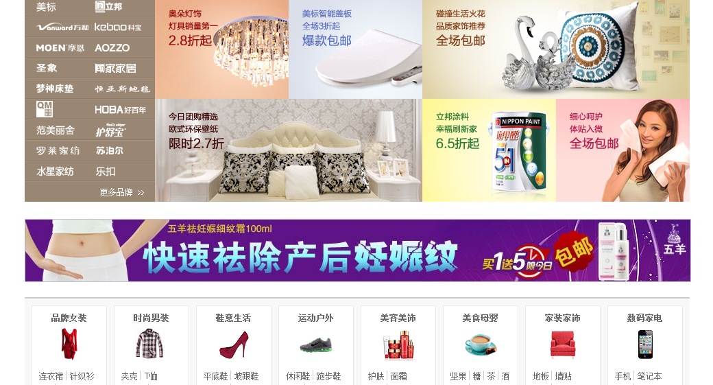
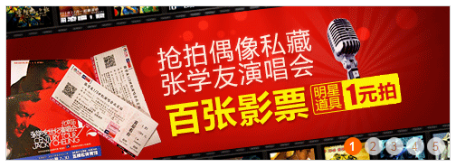
Banner設計
Taobao Beijing UED | renma
4
Banner的重要性

Slide 6
Banner設計
Taobao Beijing UED | renma
4
淘宝的设计流程
需求 → 评估(沟通, 预估, 前期准备) → 制作 → 反馈、确定初稿 → 跟进

Slide 7
Banner設計
Taobao Beijing UED | renma
4
Banner设计：字体
字体传达：清晰易辨认
推荐“方正兰亭黑”系列
禁止使用微软雅黑等未授权字体
尽量少使用英文，且拼写一定要正确
尽量避免对字体的变化，倾斜、拉伸、变形等

Slide 8
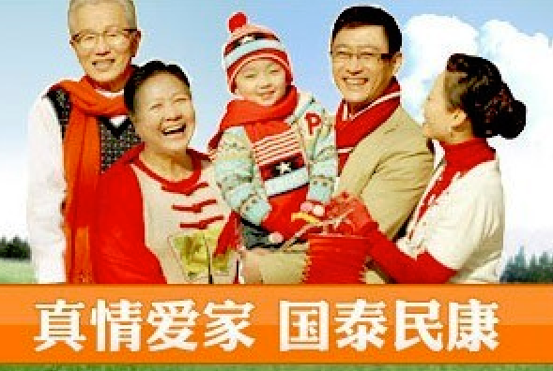
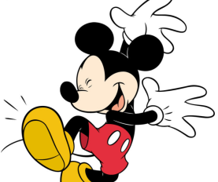
Banner設計
Taobao Beijing UED | renma
4
Banner设计：图片
图片质量
严格按照TMS标准下，从视觉上控制JPG产生的噪点和层次感的丧失。
图片素材
素材图片应该以真人实景为主。除特殊需求否则不推荐卡通效果类素材。
图片素材
当素材设计到大小调整或图片比重调整时，需按照1：1的长宽比进行缩放或修改。含人物，风景等易辨识内容时，严禁压扁或拉长素材内容。

Slide 9
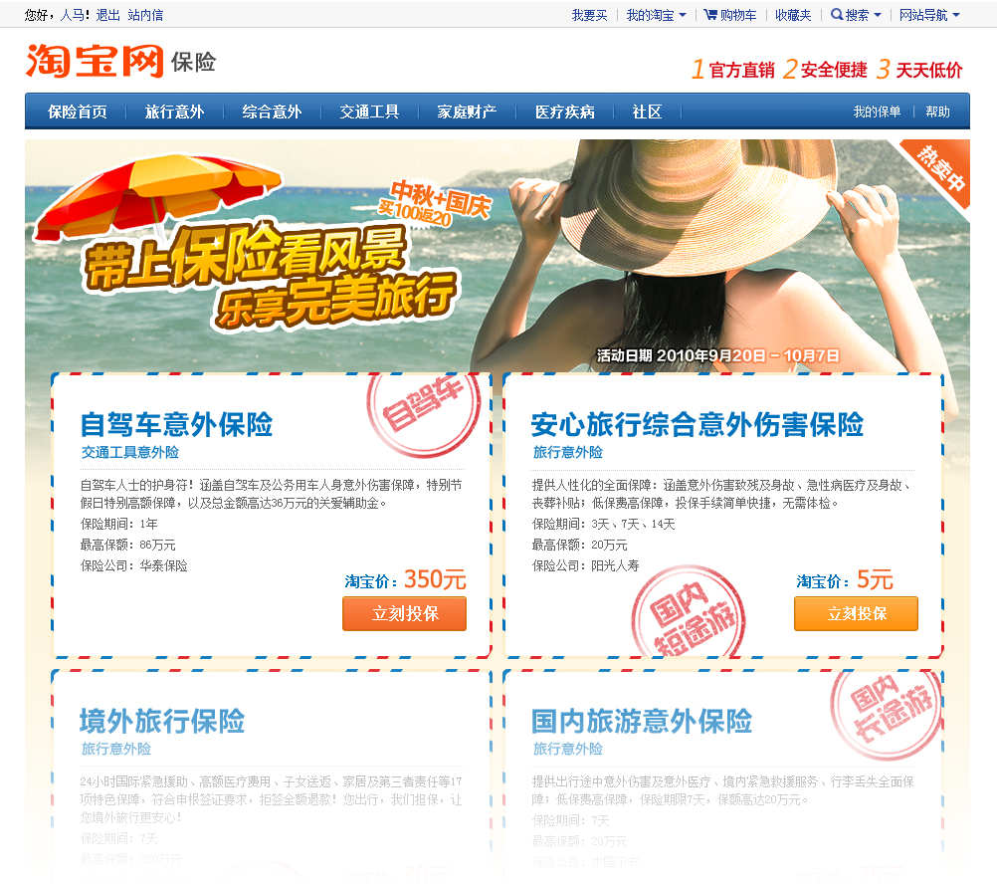
Banner設計
Taobao Beijing UED | renma
4
Banner设计：传承

Slide 10
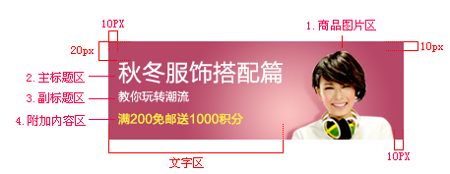
Banner設計
Taobao Beijing UED | renma
4
Banner规范实例

Slide 11
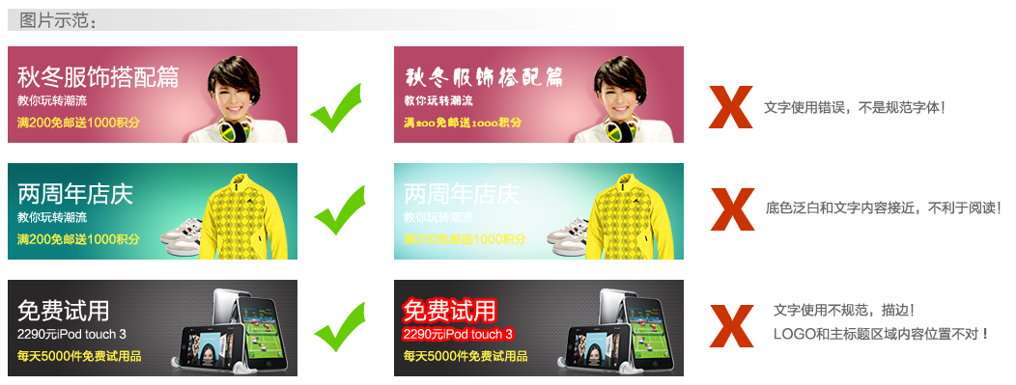
Banner設計
Taobao Beijing UED | renma
4
Banner规范实例

Slide 12
Banner設計
Taobao Beijing UED | renma
4
规范：TMS
TMS图片算法：
高 x 宽 x 0.4/1024 + 2 = 标准最大k数
510x200x0.4/1024 + 2= 41.8KB
常用尺寸：
300x150 最大19.578K
270x70 最大9.383K
190x70 最大7.195K
80x80 最大4.5K

Slide 13
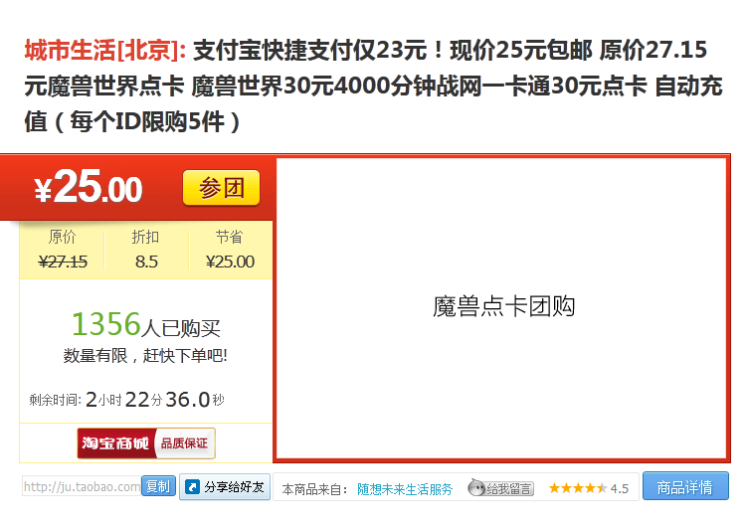
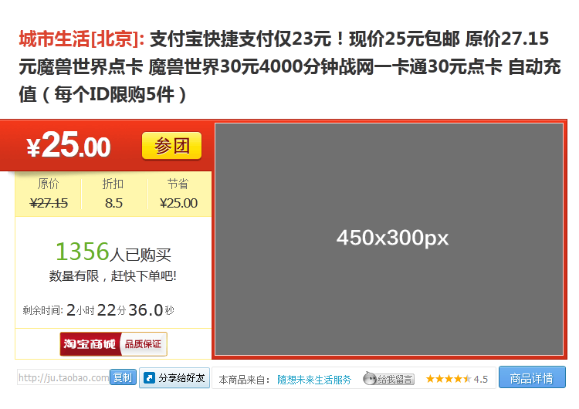
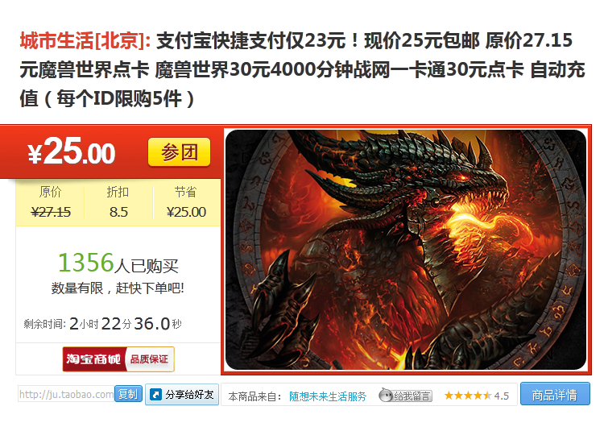
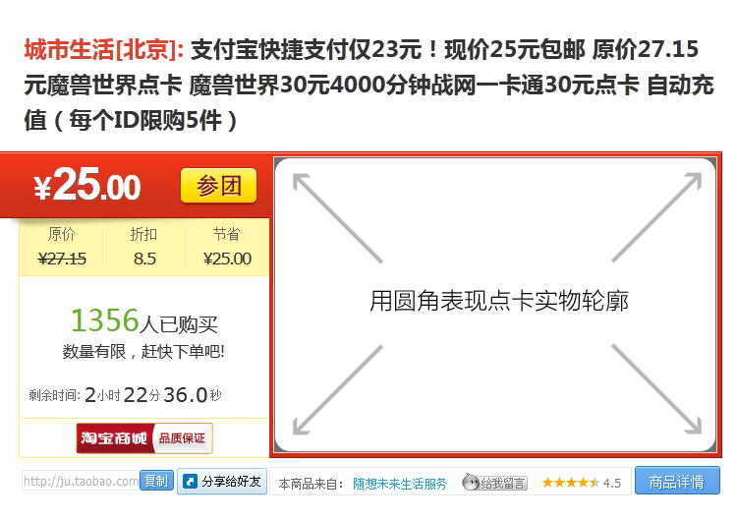
Banner設計
Taobao Beijing UED | renma
4
Banner设计实例

Slide 14
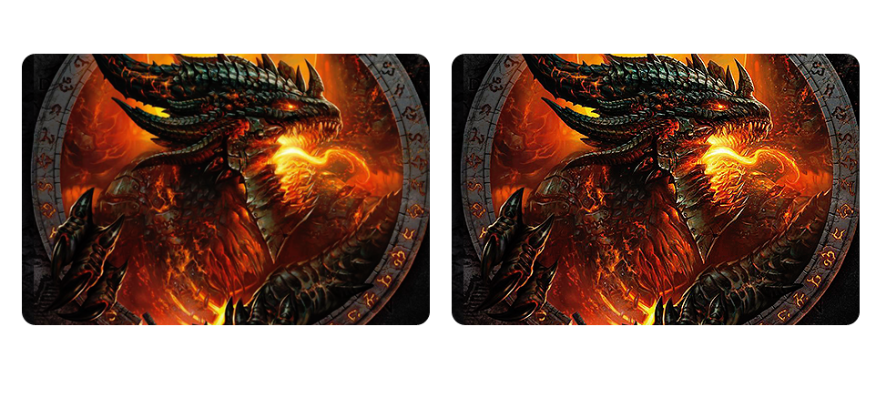
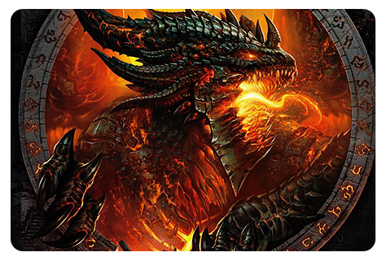
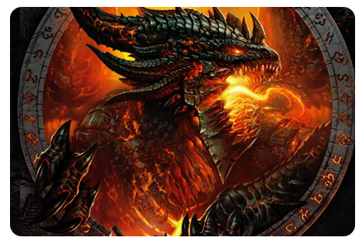
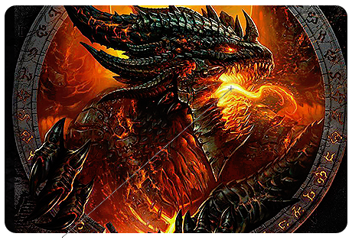
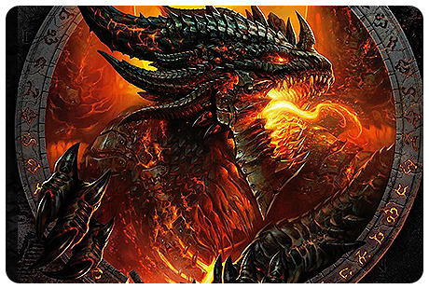
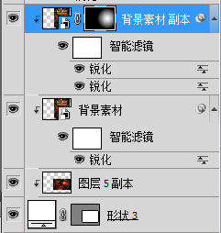
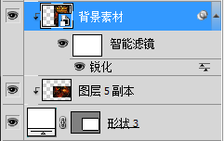
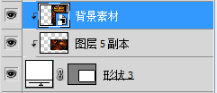
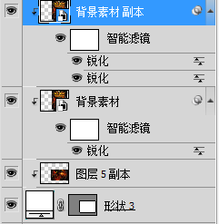
Banner設計
Taobao Beijing UED | renma
4
Photoshop技法
通常默认的素材缩放后会有些模糊，没有原图片的锐度。
图像质量问题会导致Banner的品质感降低，不精致。
滤镜：锐化
在2次锐化图层上创建一个蒙版, 做一个径向渐变.将主体突出.
复制一层2次锐化
但通常会有些锐利的过头
原图
优化后

Slide 15
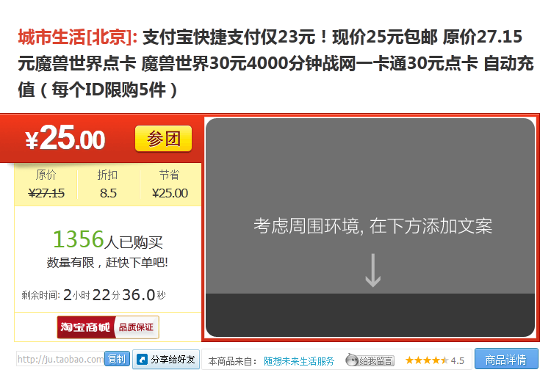
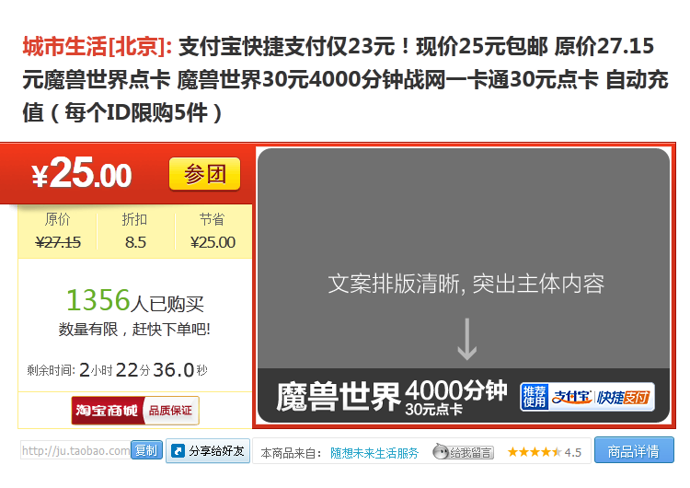
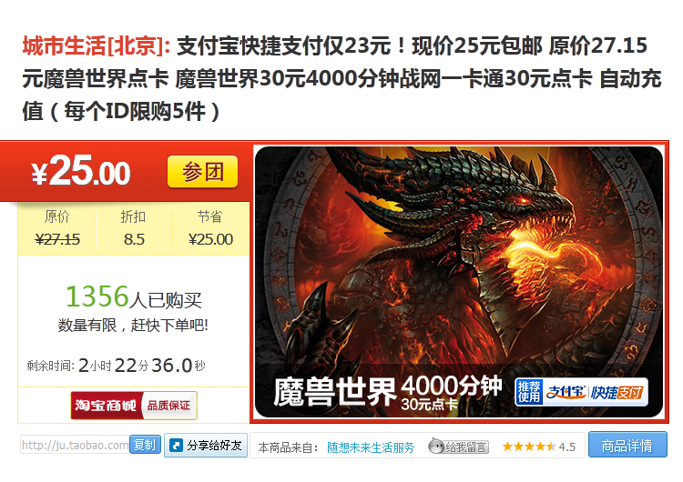
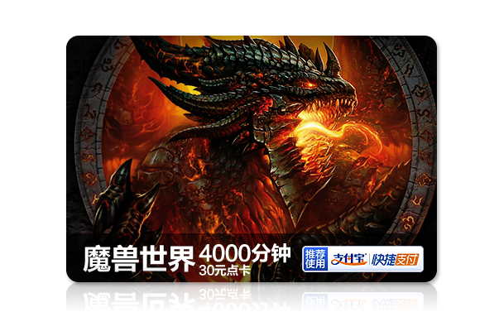
Banner設計
Taobao Beijing UED | renma
4
Banner设计实例

Slide 16
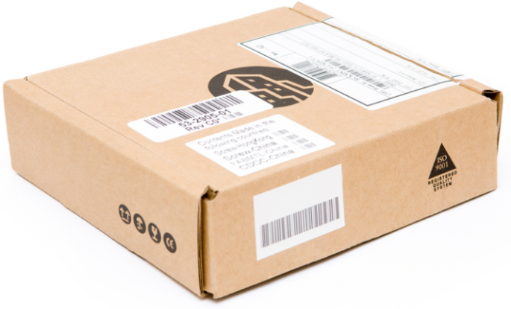
Banner設計
Taobao Beijing UED | renma
4
设计技巧
字体选用正版字体（方正），一般两种字体搭配
为佳。不要超过三种。
太多的附加元素，会干扰用户对主题的识别
英文尽量少用，万不得已情况下，一定要拼写正确
图片素材要注意版权问题，人物最好用授权过的
颜色方面，最好选择纯度高的颜色，尽量避免在颜色中添加过多的灰度
尽量避免对字体的变化，倾斜、拉伸、变形等，PS位图软件会出现锯齿

Slide 17
Banner設計
Taobao Beijing UED | renma
4
图片格式：JPG
JPEG 图片以 24 位颜色存储单个光栅图像。JPEG 是与平台无关的格式，支持最高级别的压缩。但这种压缩是有损耗的。

Slide 18
Banner設計
Taobao Beijing UED | renma
4
图片格式：GIF
GIF文件的数据，是一种基于LZW算法的连续色调的无损压缩格式。其压缩率一般在50％左右，它不属于任何应用程序。目前几乎所有相关软件都支持它
GIF最多支持256色
最简单的支持低版本IE的透明色解决方案

Slide 19
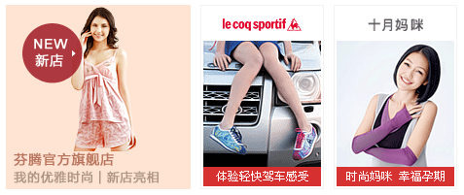
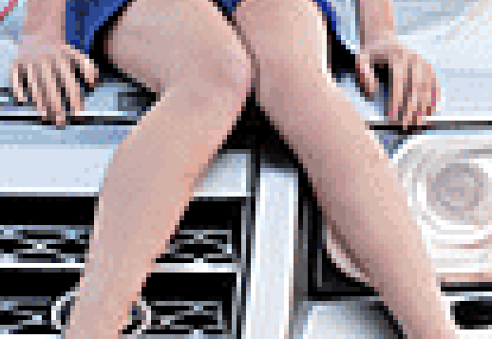
Banner設計
Taobao Beijing UED | renma
4
图片格式：PNG
PNG用来存储灰度图像时，灰度图像的深度可多到16位，存储彩色图像时，彩色图像的深度可多到48位，并且还可存储多到16位的α通道数据。PNG使用从LZ77派生的无损数据压缩算法。
PNG可透明，α通道

Slide 20
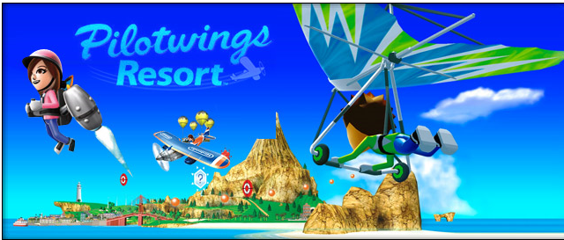
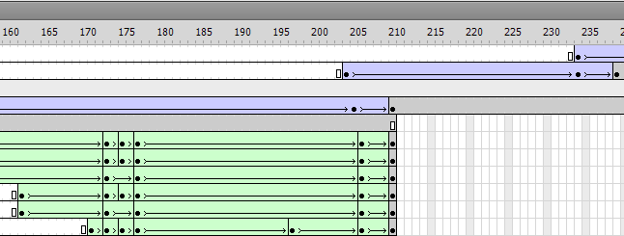
Banner設計
Taobao Beijing UED | renma
4
图片格式：Flash
swf是Macromedia（现已被ADOBE公司收购）公司的动画设计软件Flash的专用格式，是一种支持矢量和点阵图形的动画文件格式，被广泛应用于网页设计，动画制作等领域
组件化特色，擅长小K数的大尺寸动画

Slide 21
Banner設計
Taobao Beijing UED | renma
4
总结：细节决定成败
清晰的主题
直观的文案描述
良好的构图
富有品质感的图形
锐利精致的反光
适当的色调和渐变
适合的图片格式
图片尺寸
多底色延伸

Slide 22
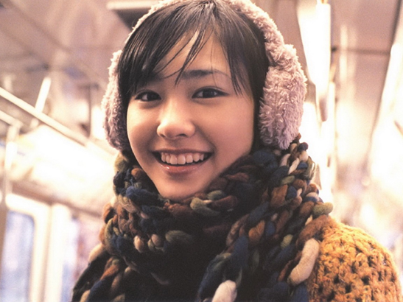
Banner設計
Taobao Beijing UED | renma
4
Thanks : )
谢谢观看
2012.2.27
作者：人马 | 淘宝北京UED
联系：13691596661
邮箱：renma@taobao.com

Slide 23
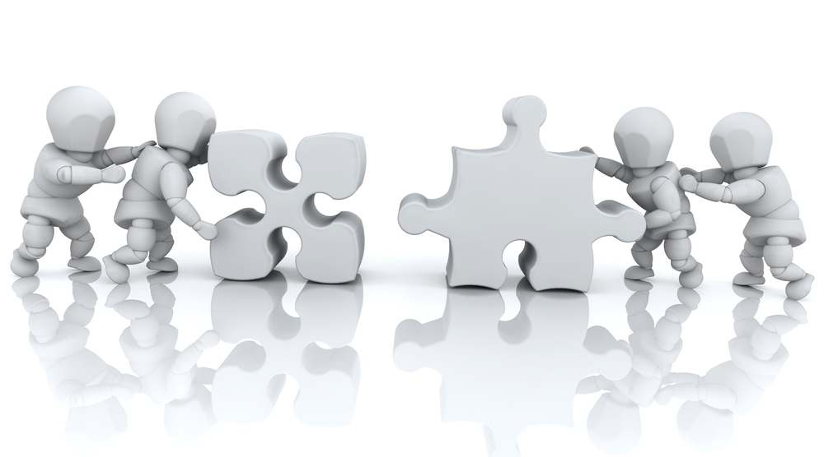
Banner設計
Taobao Beijing UED | renma
4
Q & A

